Slide 1
Система охраны здоровья в контексте медицины труда и расследование профессиональных заболеваний в Республике Молдова
Родика ЦАБУР
Зав. Республиканского Центра по
профессиональным заболеваниям

Slide 2
Задача служб по охране здоровья и безопасности труда:
Обеспечение безопасных и здоровых условий труда 1,264 миллионам работающих лиц, часть из 1,309 миллиона экономически активного населения ( трудоустроенные + безработные зарегистрированные на бирже труда), соответственно 2,9 миллиона граждан Республики Молдова (по данным последней переписи населения в 2014 году)

Slide 3
Где находится национальная система охраны профессионального здоровья? НА РАССВЕТЕ ИЛИ НА ЗАКАТЕ РАЗВИТИЯ?

Slide 4
ЧТО У НАС ЕСТЬ? Законодательная база
Закон об охране здоровья и безопасности труда Nr.186 от 10.07.2008;
Закон о страховании от несчастных случаев на производстве и профессиональных заболеваний Nr.756-XIV от 24.12.1999;
Закон о государственном надзоре за общественным здоровьем Nr. 10 от 3.02.2009;
Закон об охране здоровья Nr.411 от 28.03.1995

Slide 5
Законодательная база
Постановление Правительства Nr. 513 от 11.08.1993 „Об утверждении Положения о выплате предприятиями, организациями и учреждениями единовременного пособия в связи с утратой трудоспособности или смертью работника вследствие несчастного случая на производстве или профессионального заболевания”;
Постановление Правительства Nr. 1101 от 17.10.2001 „б утверждении Положения о порядке установления пособия по инвалидности от трудового увечья или профессионального заболевания”;

Slide 6
Законодательная база
Постановление Правительства Nr. 1025 от 07.09.2016 «об утверждении Санитарного регламента по надзору за здоровьем лиц, подверженных воздействию факторов профессионального риска»;
Постановление Правительства Nr. 1282 от 29.11.2016 “об утверждении Санитарного регламента о порядке расследования и установления диагноза профессионального заболевания (отравления)”;

Slide 7
ЧТО У НАС ЕСТЬ на практическом уровне?
Недостаточный контроль за здоровьем работающего населения

Slide 8
Процентное соотношение работников на рынке труда в начале 2016 года (всего 1,5 млн. человек)

Slide 9
ЧИСЛО ЛИЦ РАБОТАЮЩИХ ВО ВРЕДНЫХ УСЛОВИЯХ ТРУДА

Slide 10
Охват медицинскими осмотрами,%

Slide 11
Охват медицинскими осмотрами,%

Slide 12
ПРОФЕССИОНАЛЬНАЯ ЗАБОЛЕВАЕМОСТЬ ЗА
2010-2015
ГОД | ЧИСЛО СЛУЧАЕВ ПРОФЗАБОЛЕВАНИЙ
2010 | 12
2011 | 14
2012 | 12
2013 | 6
2014 | -
2015 | 2
2016 | -
2017 | 4

Slide 13
ЧТО ПОМЕНЯЛОСЬ ЗА ПОСЛЕДНЕЕ ВРЕМЯ?
ПОСТАНОВЛЕНИЕ Nr. 1025 от 07.09.2016 об утверждении Санитарного регламента по надзору за здоровьем лиц, подверженных воздействию факторов профессионального риска
ПОСТАНОВЛЕНИЕ Nr. 1282 от 29.11.2016 об утверждении Санитарного регламента о порядке расследования и установления диагноза профессионального заболевания (отравления)

Slide 14
ЧТО ПРЕДУСМАТРИВАЕТ РЕГЛАМЕНТ?
Надзор за состоянием здоровья лиц – широкий спектр медико-санитарных услуг, которые обеспечивают профилактику профессиональных заболеваний, выявление их на ранних стадиях, а также выявление общих заболеваний с временной нетрудоспособностью, мониторинг здоровья лиц и профессиональных факторов риска;

Slide 15
КТО ЯВЛЯЕТСЯ ОБЪЕКТОМ НАДЗОРА?
Постановлением 1025 был расширен спектр лиц находящихся под наблюдением.
а) лицо, которое устраивается на работу; b) работник, в том числе по совместительству; с) стажер и ученик; d) временный работник; е) патентообладатель;

Slide 16
Как работает механизм?

Slide 17
Обязанности работодателя
работодатель
Оценка рисков
Заполнение карточек оценки
вредных факторов
Заполнение карточек направления на медицинский осмотр
Заполнение поименных списков

Slide 18
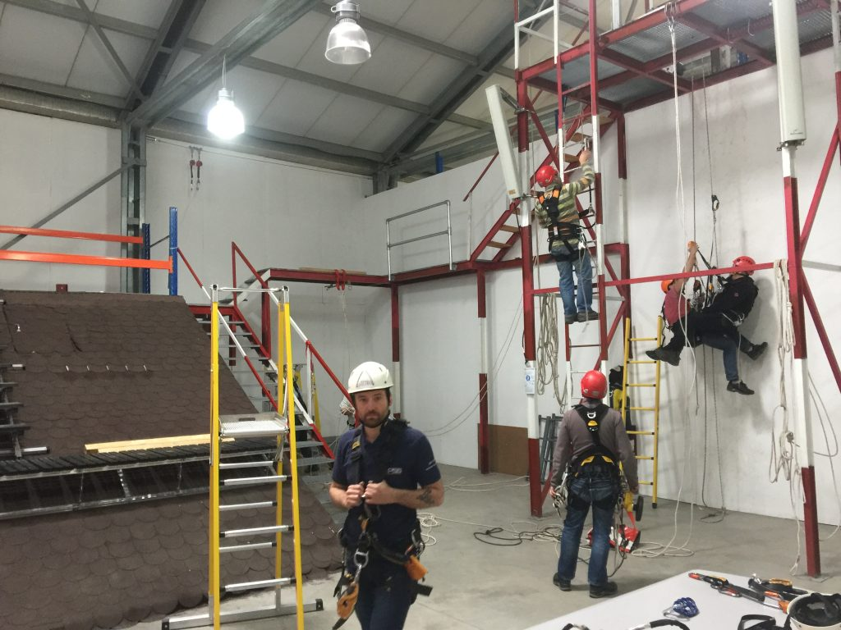
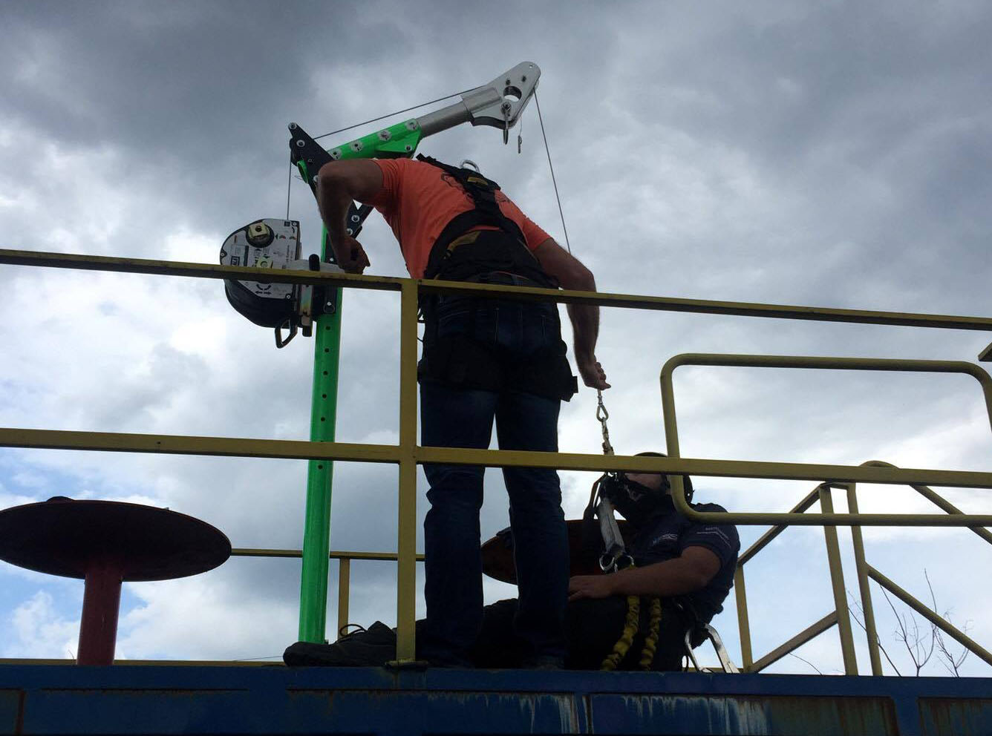
Оценка рисков

Slide 19
Заполнение карточек оценки вредных факторов

Slide 20
Заполнение карточек направления на медицинский осмотр

Slide 21
Обязанности Службы государственного надзора за общественным здоровьем
Служба Общественного здоровья
Согласовывать карты идентификации факторов профессионального риска
Согласовывать
Поименные
списки
Надзор медицинских осмотров лиц, подверженных воздействию профессиональных факторов риска
Проведение инструментальных измерений

Slide 22
Работа Медицинской комиссии
Оформление медицинской документации
Заполнение Медицинского дела
Исследует карты идентификации факторов профессионального риска
Медосмотр
Общий осмотр
Осмотр специалистами и параклинические иследования
Заключения
Заключение о трудоспособности
Заполнение карты пригодности к работе, поименного списка и заключительного акта
Подозрение профзаболевания

Slide 23
расследование профзаболевания

Slide 24
расследование профзаболевания

Slide 25
расследование профзаболевания

Slide 26
Несмотря на выработанные механизмы остается ряд проблем:
отсутствие специалистов профпатологов
миграция трудовой силы, в том числе врачей, в другие европейские страны
низкие заработные платы врачей в государственных структурах,
осуществление надзора врачами других специальностей без соответствующей подготовки

Slide 27
отсутствие эффективного сотрудничества между специалистами по охране труда и врачами профпатологами, что негативно отражается на деятельности по созданию условий на рабочих местах, правильности оценки профессиональных факторов риска и их влиянии на состояние здоровья сотрудников;
ориентация деятельности в области профессионального здоровья, в основном на мероприятия по оценки состояния здоровья в ущерб профилактическим программам, укреплению здоровья и прямой оценки профессиональных рисков.

Slide 28
Низкий уровень контроля за факторами профессионального риска;
низкий уровень осознания работодателями о важности сохранения профессионального здоровья и их обязанности в этом направлении;
трудности в контроле воздействия профилактических мер на здоровье работников;
низкое качество предлагаемых услуг;
отсутствие существенных и сосредоточенных инвестиций в исследованиях и разработках.

Slide 29
Низкий уровень диагностики и отчетности профессиональных заболеваний обусловлено:
страхом работника потерять рабочее место;
страхом врачей потерять контракт с работодателем;
отсутствием данных о профессиональном воздействии в случае предприятий прекратившие свою деятельность;
отсутствие подозрения о профзаболевании из-за незнания законодательства врачами других специальностей.

Slide 30
ПРИОРИТЕТЫ:
развитие культуры профилактики;
совершенствование и упрощение законодательства и правоприменения, а также соблюдение его;
развитие инфраструктуры, поддержка специалистов профпатологов в области развития бизнеса и предпринимательских навыков;
экономические стимулы для приобретения медицинского оборудования;
привлечение средств для проведения исследований, разработка информационных программ и распространение передовой практики;

Slide 31
ПРИОРИТЕТЫ:
первичная, вторичная и третичная профилактика в области профессионального здоровья;
качество жизни на рабочем месте для здоровой трудовой жизни;
медицинская помощь в условиях стационара для заболеваний вызванных или ухудшающихся условиями труда;
разработка интегрированных информационных систем

Slide 32
ПРИОРИТЕТЫ:
укрепление административного потенциала на национальном и региональном уровнях;
осуществления устойчивой политики обеспечения кадрами в области профессионального здоровья и укрепления их интеграции в национальную систему здравоохранения;
межсекторальное сотрудничество для улучшения здоровья профессионального активного населения.

Slide 33
ДЕЙСТВИЯ
Специальные программы по изучению передовых практик в области профессионального здоровья для уязвимых групп, учеников, добровольцев и работников которые начинают профессиональную карьеру, через службы профессионального здоровья, финансируемые фондом страховании от несчастных случаев на производстве и профессиональных заболеваний.
Проведение исследований влияния программ профилактики и укрепления здоровья на показатели деятельности компании, финансируемые фондом страховании от несчастных случаев на производстве и профессиональных заболеваний.

Slide 34
ДЕЙСТВИЯ
Систематическая оценка бремени профессиональных заболеваний путем совершенствования системы статистической отчетности и регистрации, обновления и стандартизации диагностических критериев
Сотрудничество между специалистом по профессиональному здравоохранению, эргономистом, специалистом по безопасности труда для адаптации работы к психофизиологическим характеристикам пожилого человека и некоторых конкретных категорий работников: неопытных молодых людей (в том числе занятых с различными формами временных контрактов), учеников, работников с ограниченными возможностями и женщин

Slide 35
ДЕЙСТВИЯ
Определение количества работников, которые находятся под наблюдением у одного профпатолога, и время длительности консультаций
Определение третичного времени как неотъемлемой части профессиональной медицины, составляющей треть рабочего времени, должно быть распределено на контролируемые рабочие места

Slide 36
ДЕЙСТВИЯ
Создание практических руководств, протоколов и рабочих процедур для установления работоспособности, диагностики, лечения и профилактики профессиональных заболеваний
Увеличение числа врачей по охране здоровья, работающих в службах профессиональной медицины в государственной и частной системах
Единый контракт на предоставление услуг по профессиональной медицине

Slide 37
ДЕЙСТВИЯ
Разработка стоимости стандартов профессиональной медицины и профессионального здоровья с установлением минимальных гарантированных тарифов на обслуживание и выполненную работу
Программы подготовки в области профессионального здоровья для медсестер

Slide 38
ДЕЙСТВИЯ
Обеспечить защиту от возможной потери рабочего места работником с сообщенным или заявленным профессиональным заболеванием
Налоговые льготы для предприятий с заявленными профессиональными заболеваниями с целью улучшения условий труда

Slide 39
ДЕЙСТВИЯ
Усиление государственной инспекционной и контрольной способности
Приоритетные направления, сделанные Министерством здравоохранения, труда и социальной защиты для оценки потребностей медицинских служб профессионального здоровья и определения затрат в связи с профессиональными заболеваниями

Slide 40
ДЕЙСТВИЯ
Исследования влияния воздействия профилактических мер на здоровье работников
Исследования по использованию услуг в сфере профессионального здоровья, работы системы профессионального здоровья, удовлетворенности работников и пациентов

Slide 41
ДЕЙСТВИЯ
Разработка компьютерной поддержки специальных систем / регистров (для профессиональных заболеваний, профессионального рака, профессионального облучения и т. д.)
Создание on-line приложения для сообщения о профессиональных заболеваниях
Создание интегрированной и эффективной системы регистрации, мониторинга и отчетности о деятельности по наблюдению за здоровьем работников, позволяющей собирать, обрабатывать и анализировать данные

Slide 42
Провокации будущего
старение населения и продление их профессиональной деятельности с появлением новых рисков и проблем, которые требуют особого внимания для работников в возрасте от 55 до 65 лет;
oтсутствие финансирования отделений / клиник профессиональной медицины

Slide 43
К ЧЕМУ МЫ СТРЕМИмся?
Нация со здоровыми и высокопроизводительными работниками посредством доступа к профилактическим, диагностическим, лечебным и качественным реабилитационным услугам с правильным и эффективным использованием имеющихся ресурсов охраны здоровья и безопасности труда и поощрения высоких стандартов и передового опыта.

Slide 44
Поддержание и улучшение здоровья и благополучия на рабочем месте для активного населения Республики Молдова
Справедливый доступ к услугам профессионального здоровья, экономическая эффективность, обоснование доказательств, оптимизация медицинских услуг с уделением особого внимания выявлению заболеваний, вызванных или усугубляемых условиями труда, а также профилактическим услугам и вмешательствам, партнерство со всеми участниками может помочь улучшить здоровье на рабочем месте.

Slide 45
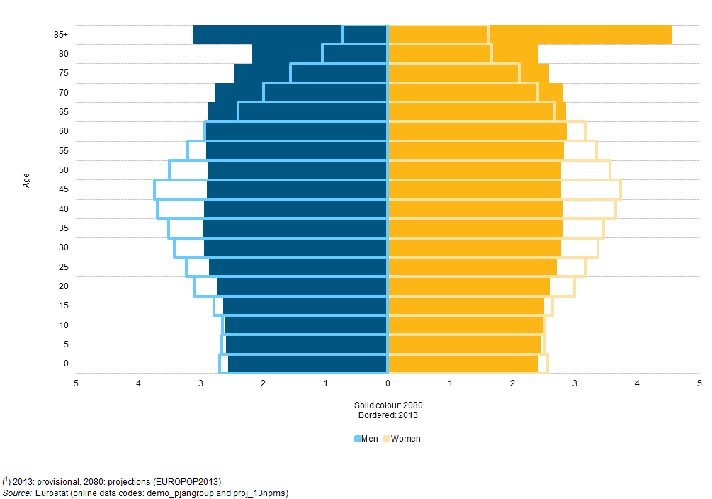
The demographic challenge: Age pyramid Europe
Notes:
The latest Eurostat projections (Europop2013) show that, over the next 60 years, population ageing is likely to attain unprecedented levels in 31 European countries, though the magnitude, speed and timing are likely to vary.

Slide 48
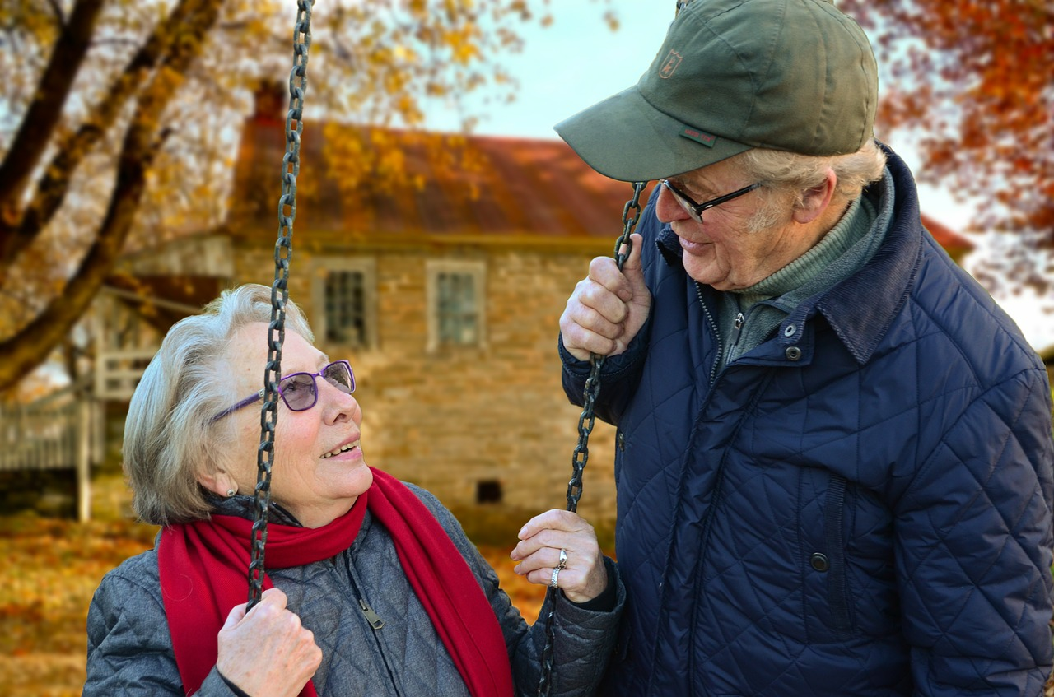

Slide 49
Спасибо за внимание!

